Slide 1

地理信息系统开发
课程设计

Slide 2
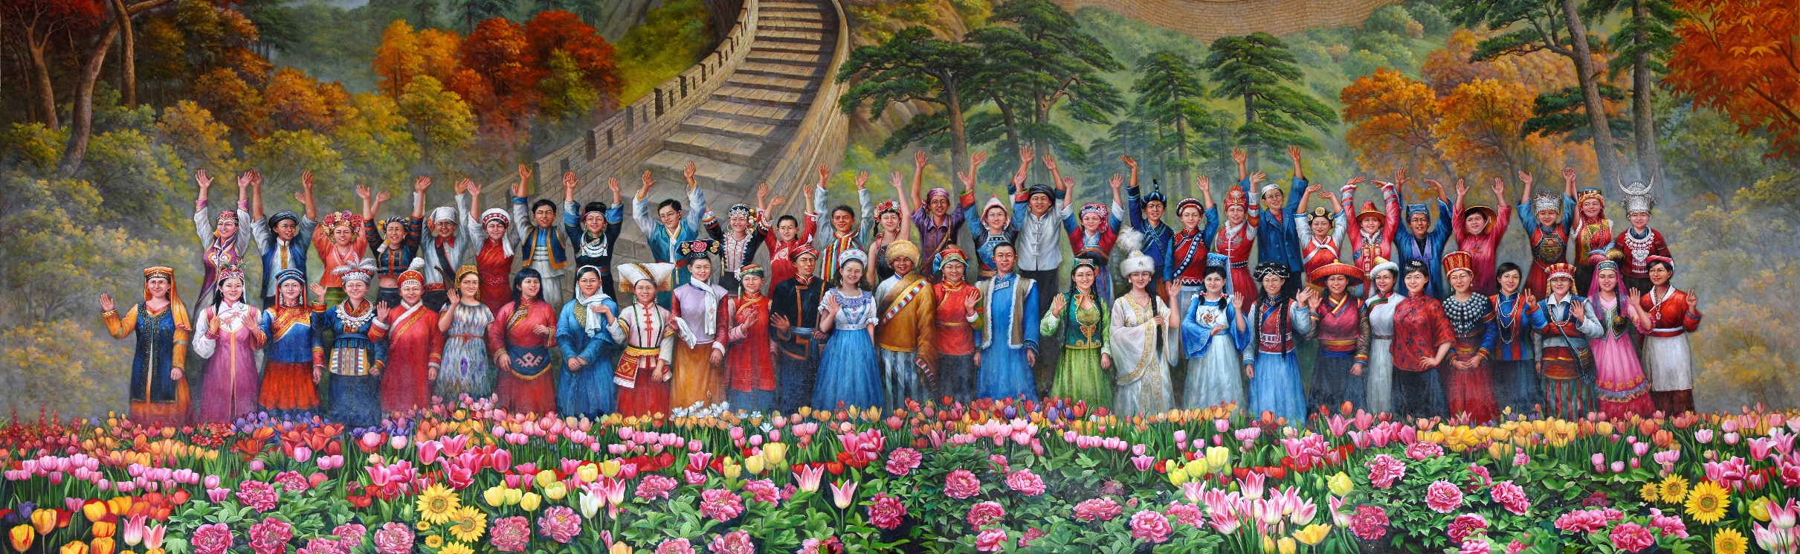
小组：地理信息开发公司第三项目部
成员： 吴 翔 侯 渲 曹亚苹
王燕宁 吴桂凤 周建森

Slide 3

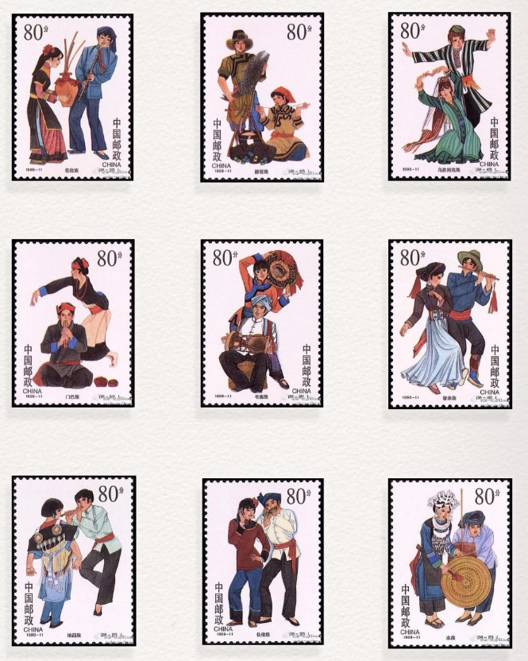
0.项目背景
Project background
为了解决少数民族人口流动带来的少数民族人口信息管理问题,提出了一个基于GIS平台的少数民族人口信息管理模型和实用系统。利用C#和ArcEngine联合组件开发，通过地理信息对于少数民族的分布、人口结构做出了科学的分析，直观的描述了系统的体系结构、软件结构;重点介绍了其空间关联查询、空间分析技术和实现方法; 就GIS在中国政府信息化中的应用前景以及对少数民族人口信息管理技术产生的影响进行了展望。系统的使用丰富了少数民族人口信息的查询手段,拓展了使用范围,提高了查询准确率

Slide 4
0.项目背景
Project background
20世纪90年代以来,各国为了占领经济发展制高点,都制定了长期的国家信息化战略蓝图,把信息技术作为新的经济增长点。各国纷纷提出建立数字地球、数字国家、数字城市的目标。从而促使各种GIS技术日益发展和成熟起来[1, 2 ]。地理信息是重要的基础信息资源库,我国也将地理信息资源库列入重点建设的4大基础信息资源库之一。在建立以实际居住地进行少数民族人口管理新模式时,引入GIS技术,将使得以“地”管“人”变得极为便利可行,极大提升政府部门信息化水平,是一次重大的技术进步,对推动GIS在中国的普及应用具有深远的意义。所以本次地理信息系统开发实习，我们小组准备开发基于组件式GIS开发平台之上的少数民族少数民族人口信息管理系统，具有关联查询、空间分析等功能,为政府管理少数民族人口提供了有效的方法和手段,产生了良好的社会效益。

Slide 5
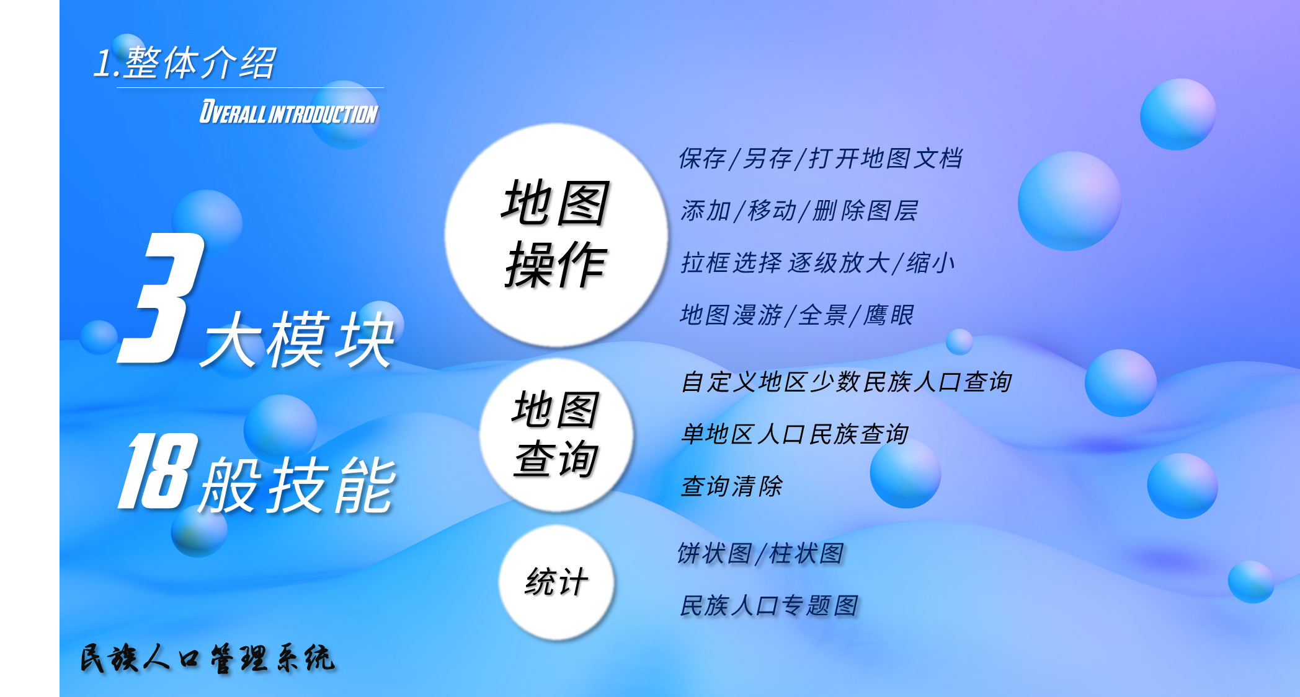
1.整体介绍
Overall introduction
地图
操作
保存/另存/打开地图文档
3 大模块
18 般技能
添加/移动/删除图层
拉框选择 逐级放大/缩小
地图漫游/全景/鹰眼
地图查询
自定义地区少数民族人口查询
单地区人口民族查询
查询清除
统计
饼状图/柱状图
民族人口专题图

Slide 6
打开文档：能够加载相应的地图文档，主要包括地图（.mxd）、图层（.lyr）和shapefile文件。
添加图层：能够在用户原有的地图文档里添加所需要的地图/数据层(.lyr & .shp)文件
图层移动：按照用户的不同需求，能够对地图文档里的图层进行上下移动，以达到用户需求。
图层删除：对于多余的以及干扰判读的图层进行的去除功能。
拉框选择：对于在某一规矩的形状内的图斑进行选择时，可以通过在显示区进行拉框将其选入框内，方便用户的多图班选择
放大缩小：地图可以缩放,操作方式可以采用点击地图放大/缩小一倍、在地图上选取一定区域放大/缩小至整个区域显示、放大/缩小至特定比例尺等多种方式.
地图漫游：地图可以任意拖动显示.操作方式可以采用选中漫游功能后按下鼠标左键拖动鼠标自动漫游
地图全景：地图在放大缩小一系列操作后，用户无法方便的浏览地图，此时可以使用全景便可将地图以大小适宜的比例呈现在显示区
打开鹰眼：提供地图缩略图.便于快速到达要查看的区域.使使用者更加清楚的了解目前所浏览的区域在整个地图中所处的位置

Slide 7
属性查询：根据属性表中的字段构造查询条件来查询某一属性表特定的记录，简称为属性查询
位置查询：根据数据图层中的位置属性来查询符合该位置属性的元素，简称为属性查询

Slide 8
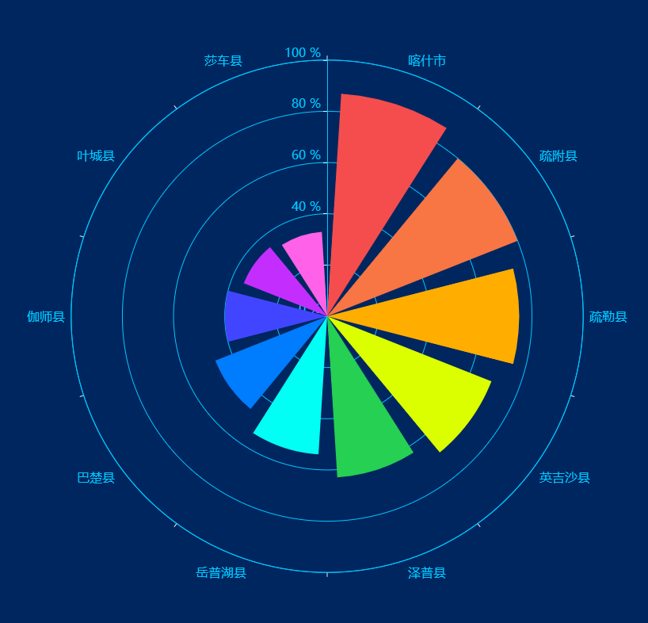
人口分布图：通过专题图形式将各民族在不同地区的分布以符号化形式表现出来
男女比例图：通过专题图形式将不同地区的男女比例以符号化形式表现出来

Slide 9
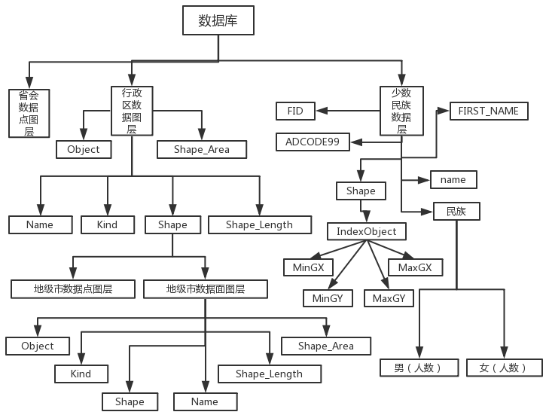

Slide 10
